Slide 1

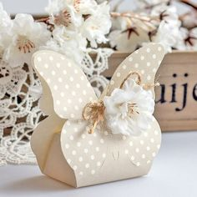
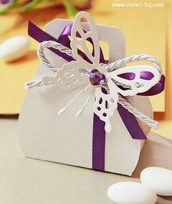
Подарункові коробочки
своїми руками

Slide 2
Невід’ємною та важливою частиною подарунка є його пакування. Воно може бути елегантне, вишукане, зачаровувати та інтригувати. Гарна коробка – це хороший спосіб справити найкраще перше враження про подарунок, зацікавити людину та створити святковий настрій.
Подарункові коробочки можуть бути дуже різними: можуть бути самого різного розміру, кольору, структури, конструкції та призначення. Вони розрізняються по типу збирання, та варіантами оформлення і так далі. Далі на конкретних прикладах зображено, який вигляд може мати коробка для подарунка, що потрібно для її створення, та як все це оформити власноруч, розробивши або скачавши відповфдні шаблони.

Slide 3
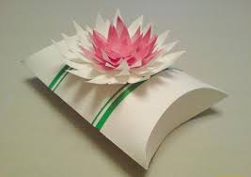
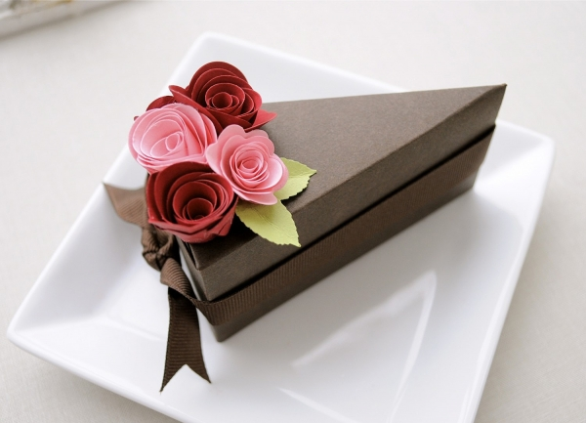

Slide 4
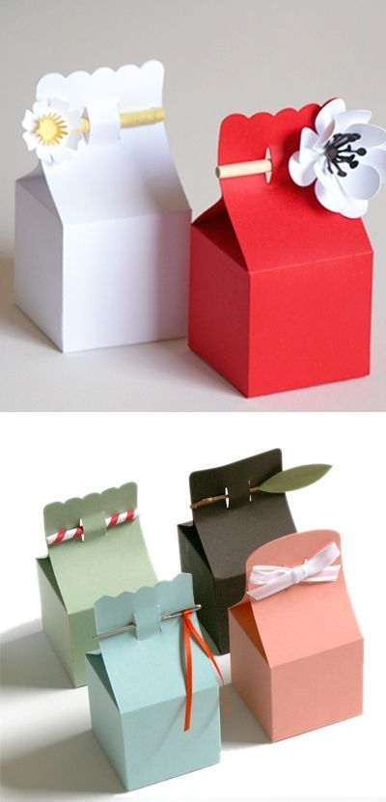
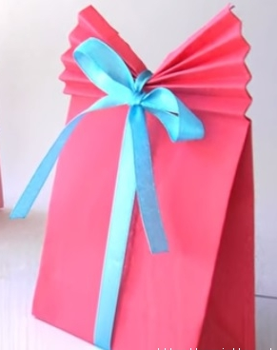

Slide 5
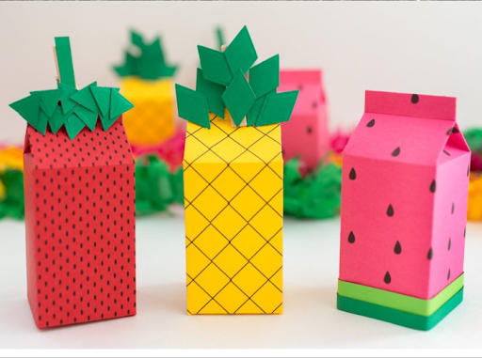

Slide 6
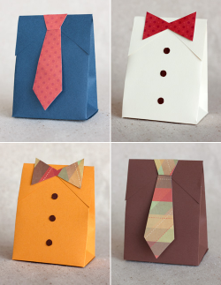
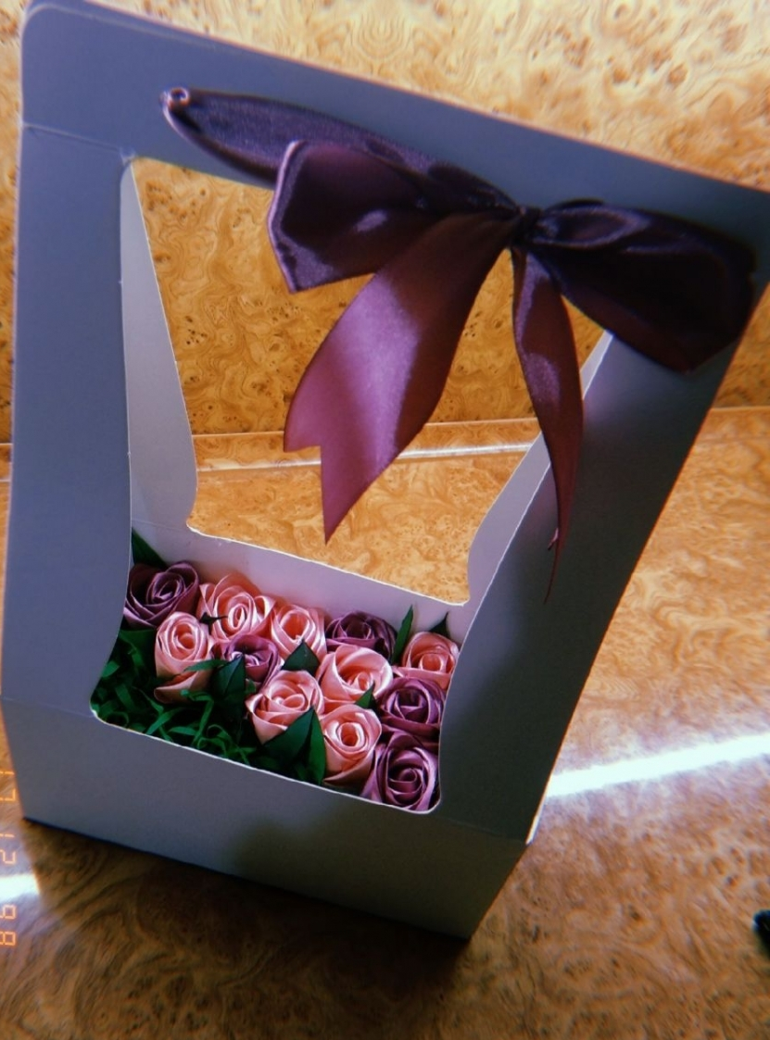

Slide 7
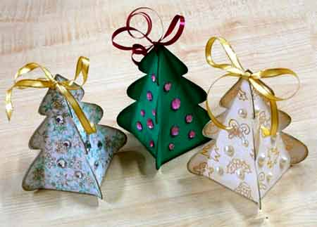

Slide 8
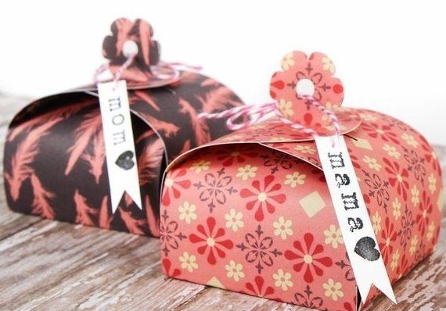

Slide 9
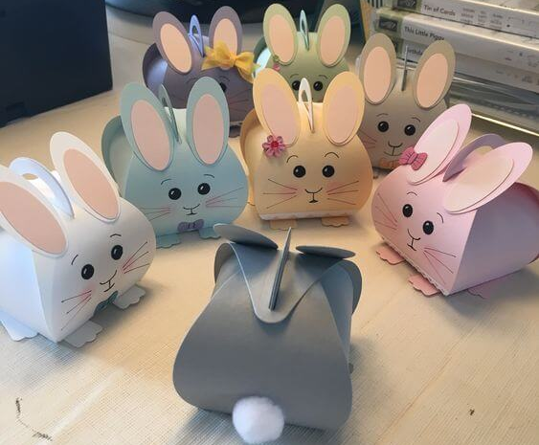

Slide 10
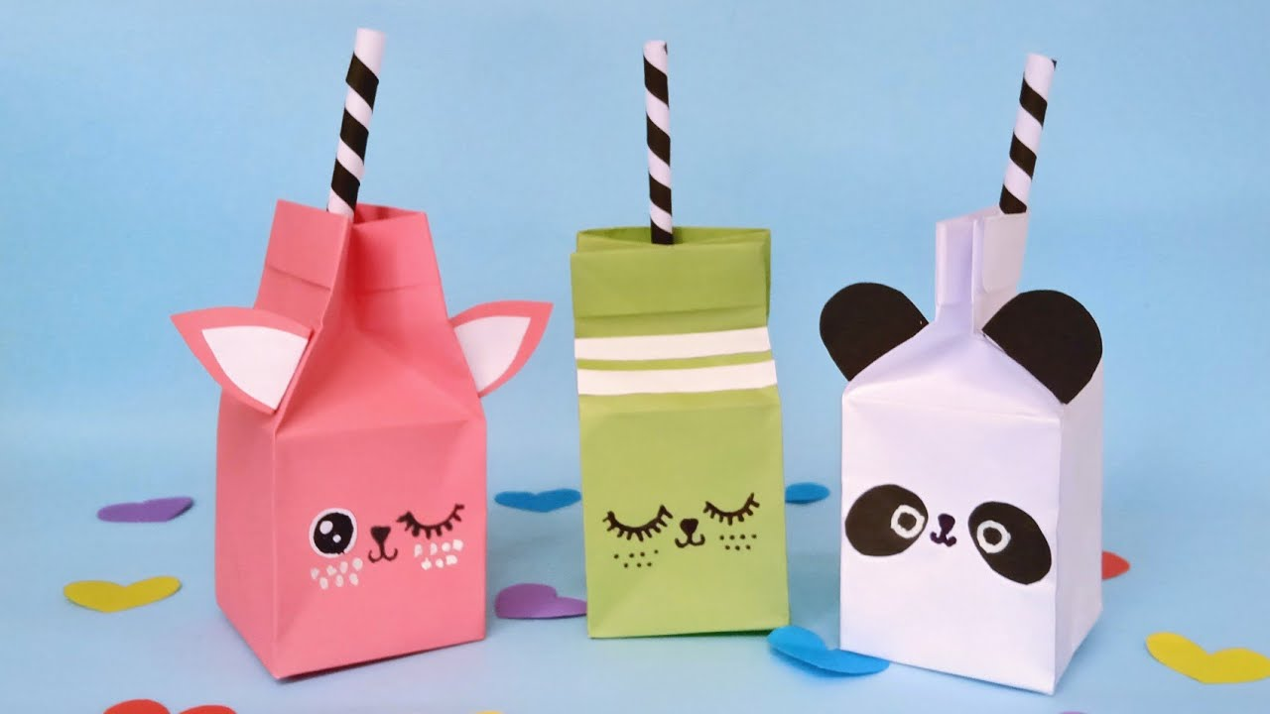

Slide 11
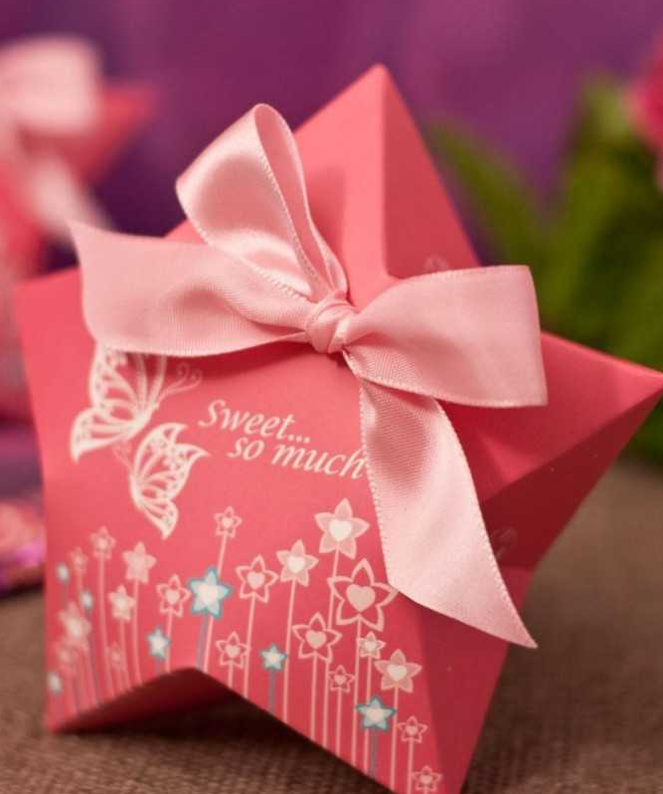
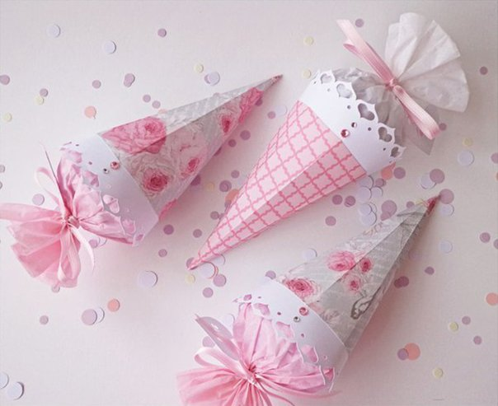

Slide 12
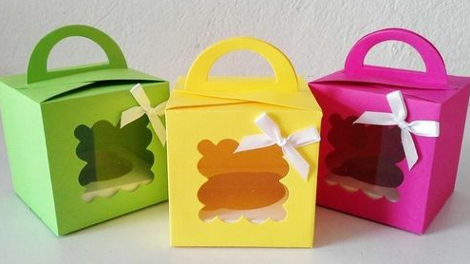

Slide 13
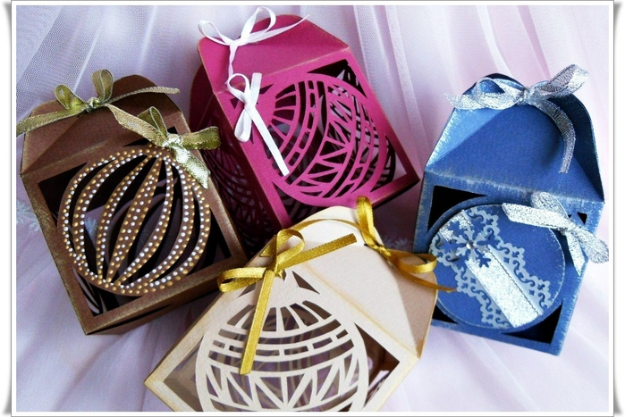

Slide 14
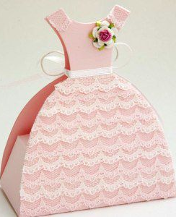
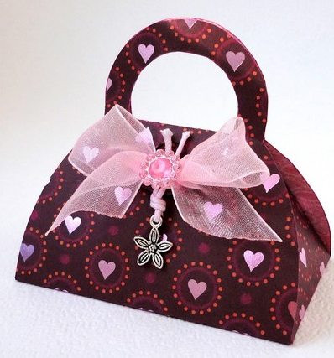

Slide 15
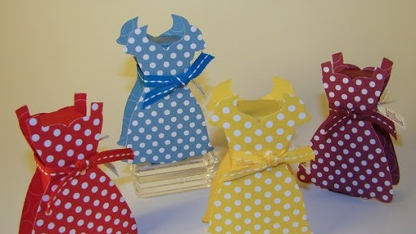

Slide 16
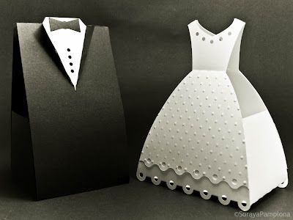

Slide 17
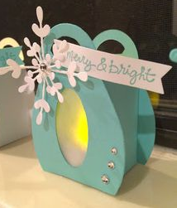
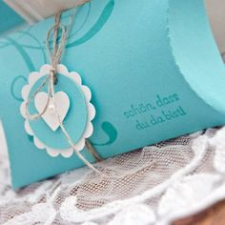

Slide 18
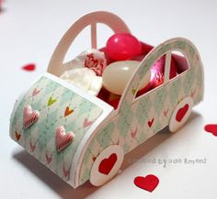
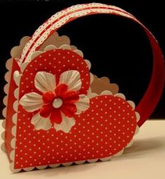

Slide 19
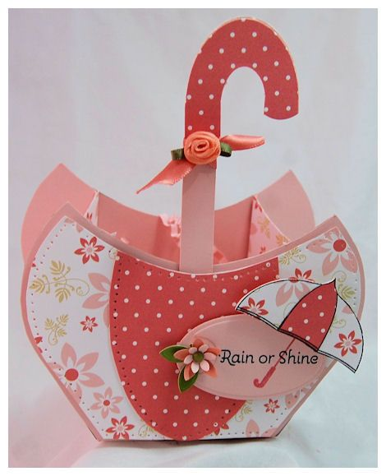
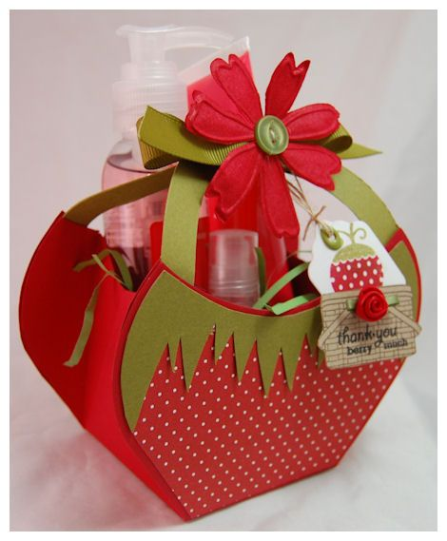

Slide 20
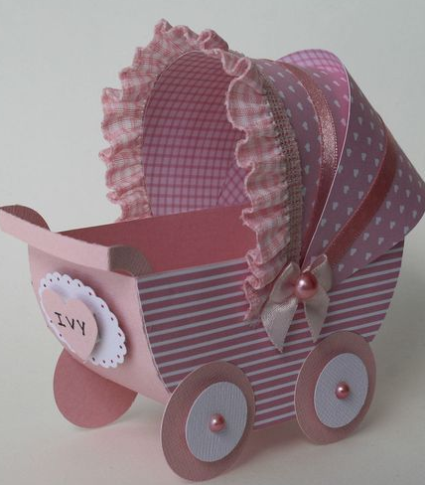
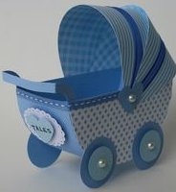

Slide 21
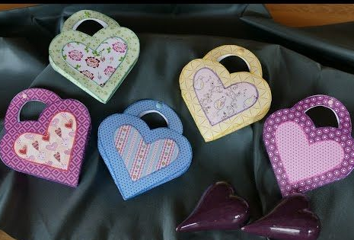

Slide 22
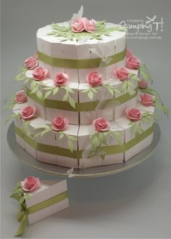
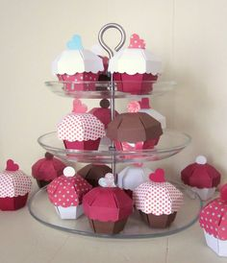

Slide 23
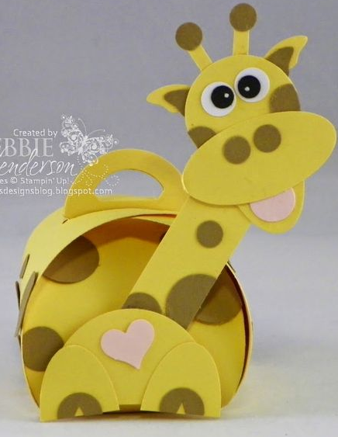
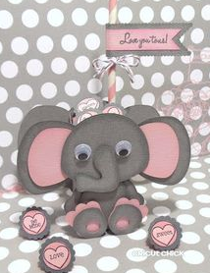

Slide 24
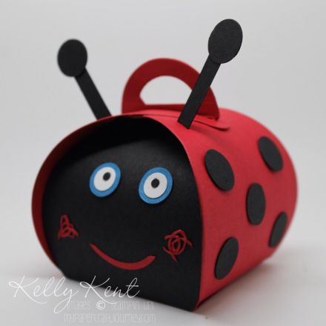
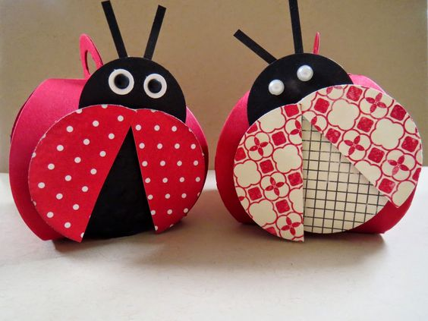

Slide 25
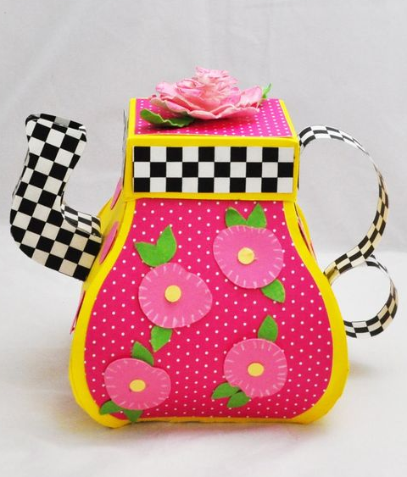
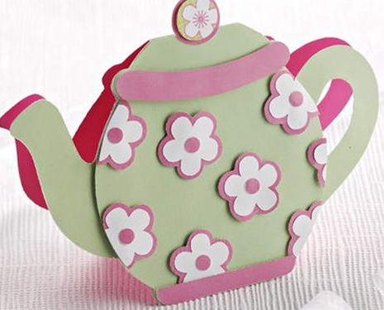

Slide 26
https://www.liveinternet.ru/users/fler-d-orang/post263577640/
http://boobooka.com/8-marta/podarki-svoimi-rukami/korobochka-plate/
https://womanadvice.ru/otkrytka-plate-svoimi-rukami
https://vocalkazan.ru/zdorove-i-sport/izgotovlenie-korobki-iz-kartona-svoimi-rukami-korobka-iz/
http://sonya-kot.ru/post304485809/
https://bizshid.com/article/1620-vyhotovlennia-vesilnykh-bonbonierok-chudova-biznes-ideia-dlia-pochatkivtsiv
https://podelki.org/korobochka-svoimi-rukami/
https://pelustka.com.ua/product-category/dekoru/korobochky

